Slide 1




TRƯỜNG TIỂU HỌC ĐOÀN KẾT
Chính tả (Nhớ - viết): Trên hồ Ba Bể
Tuần 20

Slide 2


Slide 3
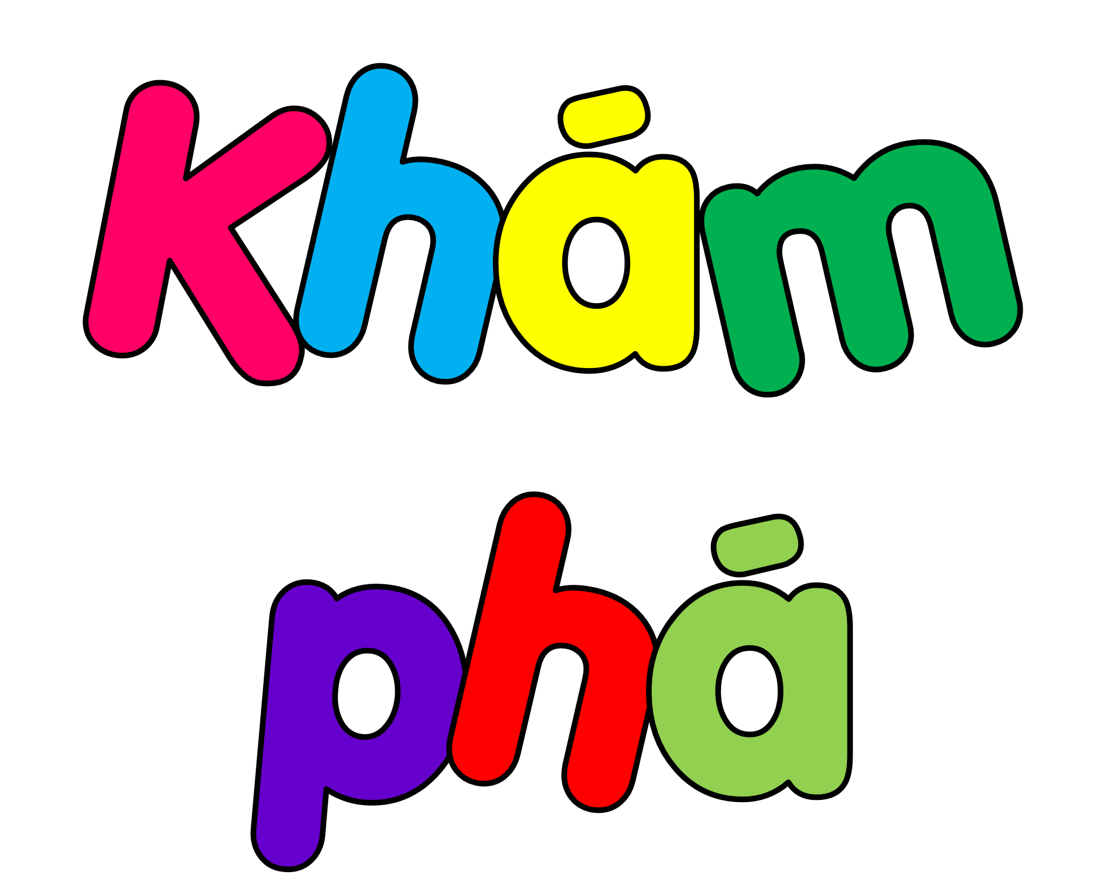

Slide 4
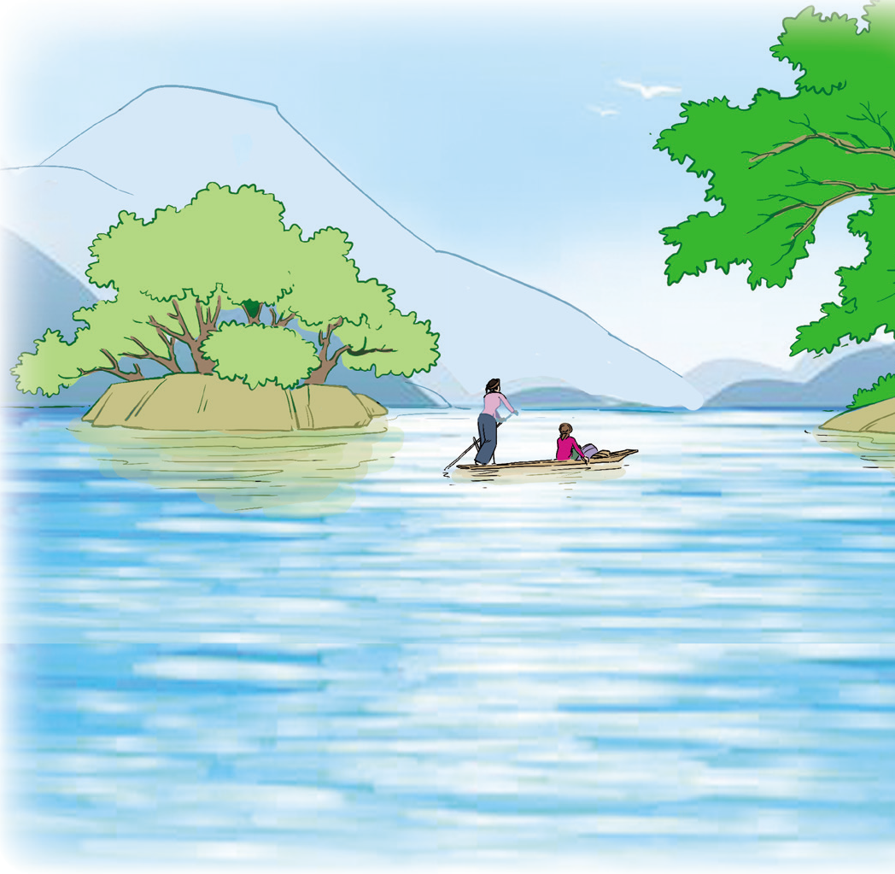
Trên hồ Ba Bể
Thuyền ta chầm chậm vào Ba Bể
Núi dựng cheo leo, hồ lặng im
Lá rừng với gió ngâm se sẽ
Họa tiếng lòng ta với tiếng chim.
Thuyền ta lướt nhẹ trên Ba Bể
Trên cả mây trời, trên núi xanh
Mây trắng bồng bềnh trôi lặng lẽ
Mái chèo khua bóng núi rung rinh.
Trong bài có những chữ nào được viết hoa?
Trong bài có những chữ nào được viết hoa?

Slide 5
Trên hồ Ba Bể
Thuyền ta chầm chậm vào Ba Bể
Núi dựng cheo leo, hồ lặng im
Lá rừng với gió ngâm se sẽ
Họa tiếng lòng ta với tiếng chim.
Thuyền ta lướt nhẹ trên Ba Bể
Trên cả mây trời, trên núi xanh
Mây trắng bồng bềnh trôi lặng lẽ
Mái chèo khua bóng núi rung rinh.
Trong bài có những chữ nào được viết hoa?
Trong bài có những chữ nào được viết hoa?

Slide 6
Trên hồ Ba Bể
Thuyền ta chầm chậm vào Ba Bể
Núi dựng cheo leo, hồ lặng im
Lá rừng với gió ngâm se sẽ
Họa tiếng lòng ta với tiếng chim.
Thuyền ta lướt nhẹ trên Ba Bể
Trên cả mây trời, trên núi xanh
Mây trắng bồng bềnh trôi lặng lẽ
Mái chèo khua bóng núi rung rinh.
Có những dấu câu nào trong bài viết?
Có những dấu câu nào trong bài viết?

Slide 7
Trên hồ Ba Bể
Thuyền ta chầm chậm vào Ba Bể
Núi dựng cheo leo, hồ lặng im
Lá rừng với gió ngâm se sẽ
Họa tiếng lòng ta với tiếng chim.
Thuyền ta lướt nhẹ trên Ba Bể
Trên cả mây trời, trên núi xanh
Mây trắng bồng bềnh trôi lặng lẽ
Mái chèo khua bóng núi rung rinh.
Có những dấu câu nào trong bài viết?
Có những dấu câu nào trong bài viết?

Slide 8
Trên hồ Ba Bể
Thuyền ta chầm chậm vào Ba Bể
Núi dựng cheo leo, hồ lặng im
Lá rừng với gió ngâm se sẽ
Họa tiếng lòng ta với tiếng chim.
Thuyền ta lướt nhẹ trên Ba Bể
Trên cả mây trời, trên núi xanh
Mây trắng bồng bềnh trôi lặng lẽ
Mái chèo khua bóng núi rung rinh.
Khi viết bài này cần lưu ý gì?
Khi viết bài này cần lưu ý gì?

Slide 9

Luyện viết từ khó

Slide 10
Luΐİn νμĞt Ǉừ δó
cheo leo
lặng lẽ
se sẽ
núi
ǟung ǟiζ

Slide 11
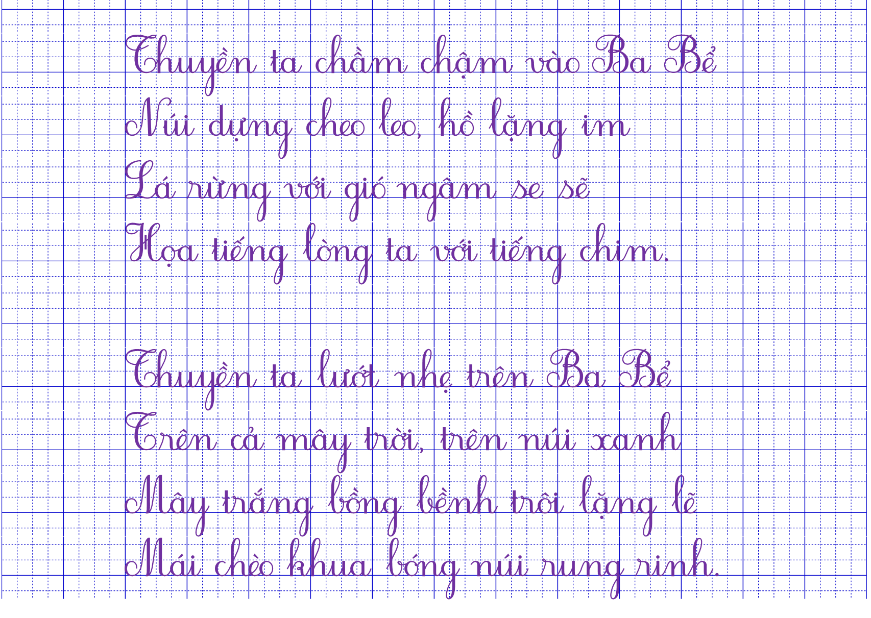

BÀI MẪU

Slide 12

Viết bài
Tư thế ngồi viết:
Lưng thẳng, không tì ngực vào bàn.
Đầu hơi cúi.
Mắt cách vở 25 – 30 cm.
Tay phải cầm bút.
Tay trái tì nhẹ lên mép vở để giữ.
Hai chân để song song thoải mái.
2. Cách cầm bút:
Cầm bút bằng 3 ngón tay: ngón cái, ngón trỏ, ngón giữa.
Khi viết, dung 3 ngón tay di chuyển từ trái sang phải, cán bút nghiêng về phía bên phải, cổ tay, khuỷu tay và cánh tay cử động mềm mại, thoải mái

Slide 13


SOÁT LỖI

Slide 14


NHẬN XÉT BÀI VIẾT
Viết đúng chính tả
Trình bày đúng, sạch đẹp

Slide 15


Slide 16
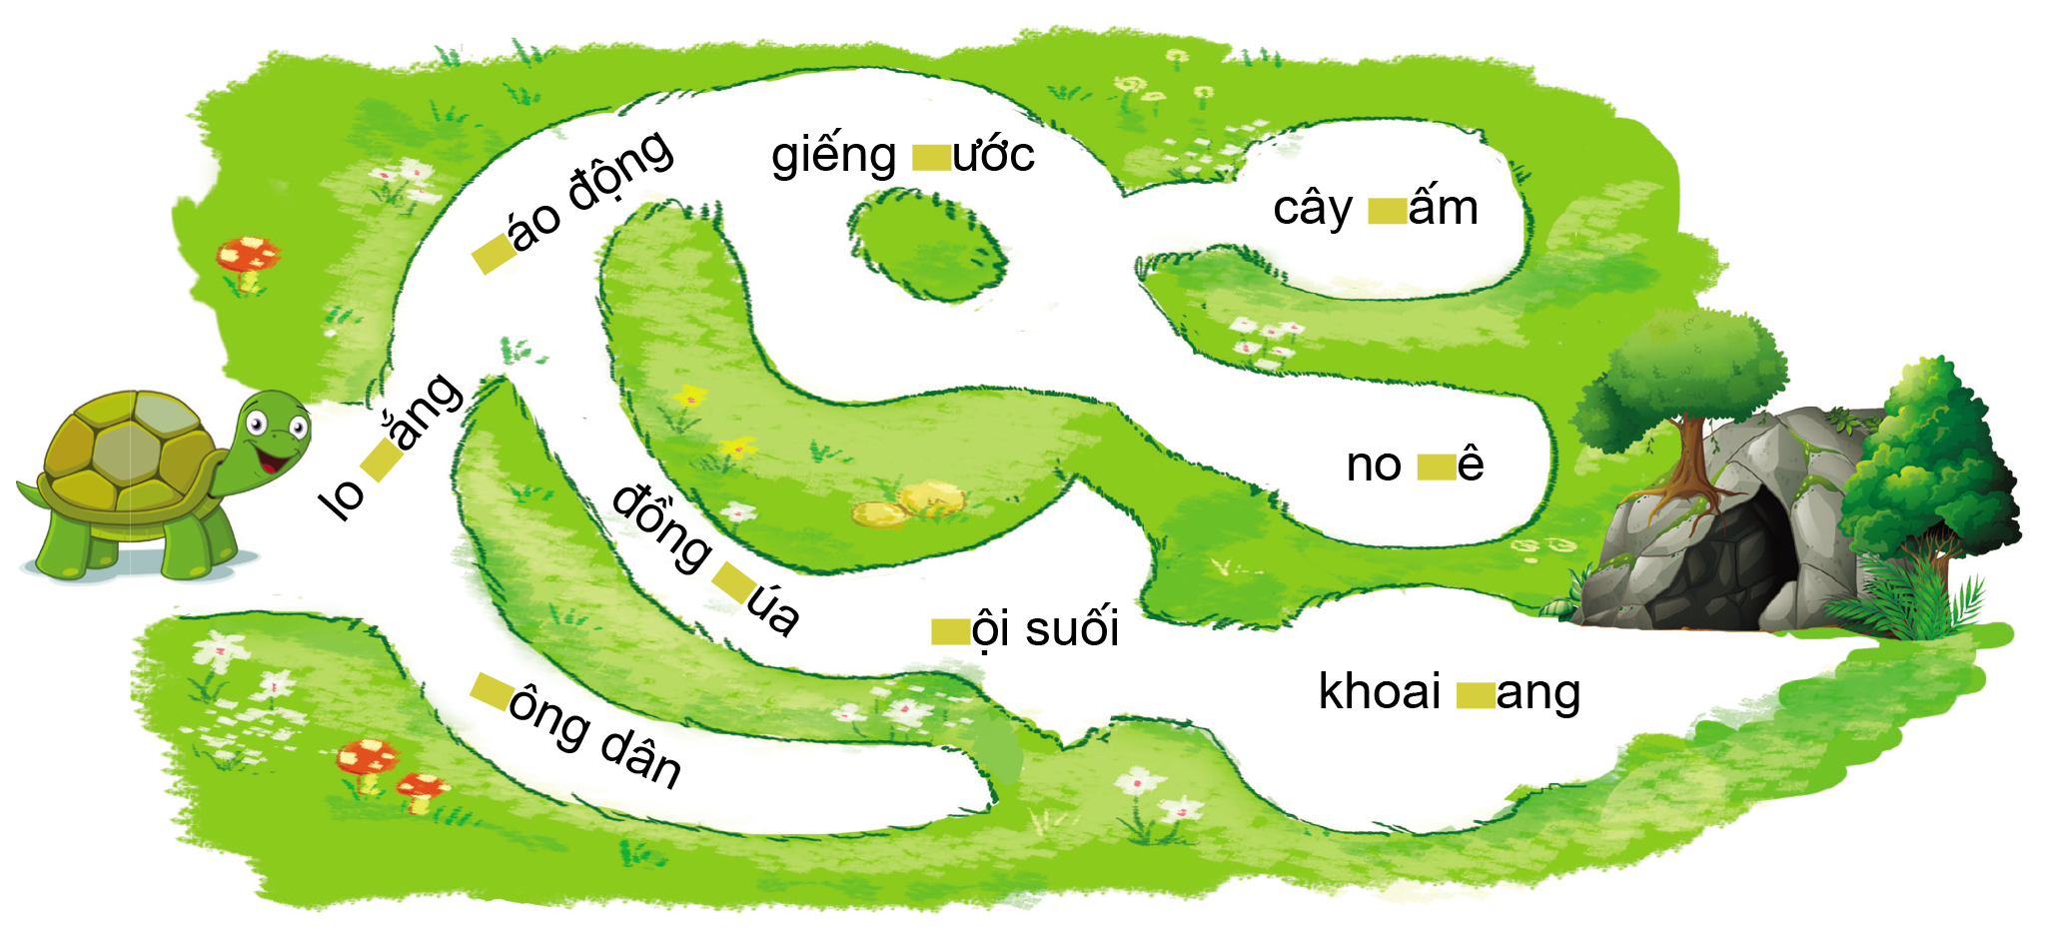
a) Em chọn chữ (l hay n) phù hợp với ô trống. Giúp rùa con tìm đường về hang, biết rằng đường về hàng của rùa được đánh dấu bằng các tiếng bắt đầu với chữ l.
2
l
l
l
l

Slide 17
3
Tìm các tiếng:
a) Bắt đầu bằng l hoặc n, có nghĩa như sau:
- Trái ngược với chặt (chặt chẽ).
lỏng
- Đồ dùng, thường bằng lá, để gội đầu, che mưa nắng.
nón
- Đồ dùng bằng đất hoặc kim loại, có lòng sâu, để nấu cơm hoặc thức ăn.
nồi

Slide 18


Slide 19



